Slide 1

밑바닥부터 시작하는
딥러닝
CHAPTER 7 합성곱 신경망(CNN)

Slide 2
이 책의 학습 목표
CHAPTER 1 파이썬에 대해 간략하게 살펴보고 사용법 익히기
CHAPTER 2 퍼셉트론에 대해 알아보고 퍼셉트론을 써서 간단한 문제를 풀어보기
CHAPTER 3 신경망의 개요, 입력 데이터가 무엇인지 신경망이 식별하는 처리 과정 알아보기
CHAPTER 4 손실 함수의 값을 가급적 작게 만드는 경사법에 대해 알아보기
CHAPTER 5 가중치 매개변수의 기울기를 효율적으로 계산하는 오차역전파법 배우기
CHAPTER 6 신경망(딥러닝) 학습의 효율과 정확도를 높이기
CHAPTER 7 CNN의 메커니즘을 자세히 설명하고 파이썬으로 구현하기
CHAPTER 8 딥러닝의 특징과 과제, 가능성, 오늘날의 첨단 딥러닝에 대해 알아보기

Slide 3
Contents
CHAPTER 7 합성곱 신경망(CNN)
  7.1 전체 구조
  7.2 합성곱 계층
  7.2.1 완전연결 계층의 문제점
  7.2.2 합성곱 연산
  7.2.3 패딩
  7.2.4 스트라이드
  7.2.5 3차원 데이터의 합성곱 연산
  7.2.6 블록으로 생각하기
  7.2.7 배치 처리
  7.3 풀링 계층
  7.3.1 풀링 계층의 특징
  7.4 합성곱/풀링 계층 구현하기
  7.4.1 4차원 배열
  7.4.2 im2col로 데이터 전개하기
  7.4.3 합성곱 계층 구현하기
  7.4.4 풀링 계층 구현하기
  7.5 CNN 구현하기
  7.6 CNN 시각화하기
  7.6.1 1번째 층의 가중치 시각화하기
  7.6.2 층 깊이에 따른 추출 정보 변화
  7.7 대표적인 CNN
  7.7.1 LeNet
  7.7.2 AlexNet
  7.8 정리

Slide 4
CHAPTER 7 합성곱 신경망(CNN)
CNN의 메커니즘을 자세히 설명하고 파이썬으로 구현하기

Slide 5
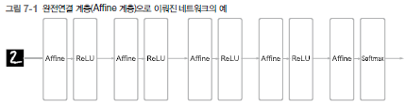
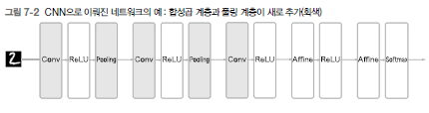
SECTION 07 합성곱 신경망(CNN)
7.1 전체 구조
CNN도 지금까지 본 신경망과 같이 레고 블록처럼 계층을 조합하여 만들 수 있다.
다만, 합성곱 계층convolutional layer과 풀링 계층pooling layer이 새롭게 등장한다

Slide 6
SECTION 07 합성곱 신경망(CNN)
7.2.1 완전연결 계층의 문제점
‘데이터의 형상이 무시’된다는 사실이다. 입력데이터가 이미지인 경우를 예로 들면, 이미지는 통상 세로·가로·채널(색상)로 구성된 3차원 데이터이다
그러나 완전연결 계층은 형상을 무시하고 모든 입력 데이터를 동등한 뉴런(같은 차원의뉴런)으로 취급하여 형상에 담긴 정보를 살릴 수 없다.
한편, 합성곱 계층은 형상을 유지한다.
CNN에서는 합성곱 계층의 입출력 데이터를 특징 맵feature map이라고도 한다.
합성곱 계층의 입력 데이터를 입력 특징 맵input feature map, 출력 데이터를 출력 특징 맵output feature map이라고 하는 식이다.
이 책에서는 ‘입출력 데이터’와 ‘특징 맵’을 같은 의미로 사용한다

Slide 7
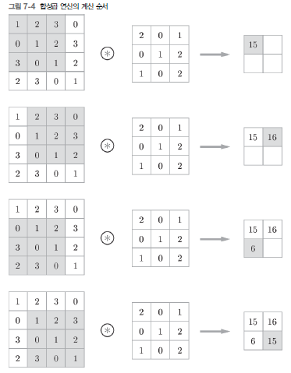
SECTION 07 합성곱 신경망(CNN)
7.2.2 합성곱 연산
그림 7-3 합성곱 연산의 예 : 합성곱 연산을 기호로 표기
합성곱 연산은 필터(혹은 커널)의 윈도우window를 일정 간격으로 이동해가며 입력 데이터에 적용한다.
여기에서 말하는 윈도우는 [그림 7-4]의 회색 3×3 부분을 가리킨다.
이 그림에서 보듯 입력과 필터에서 대응하는 원소끼리 곱한 후 그 총합을 구한다(이 계산을 단일 곱셈-누산fusedmultiply-add, FMA이라 한다).* 그리고 그 결과를 출력의 해당 장소에 저장
그림 7-5 합성곱 연산의 편향 : 필터를 적용한 원소에 고정값(편향)을 더한다

Slide 8
SECTION 07 합성곱 신경망(CNN)
7.2.3 패딩 (padding)
합성곱 연산을 수행하기 전에 입력 데이터 주변을 특정 값(예컨대 0)으로 채우기도 란다. 이를 패딩padding이라 하며, 합성곱 연산에서 자주 이용하는 기법이다
그림 7-6 합성곱 연산의 패딩 처리 : 입력 데이터 주위에 0을 채운다(패딩은 점선으로 표시했으며 그 안의 값 ‘0’은 생략했다).

Slide 9
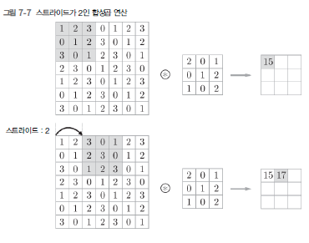
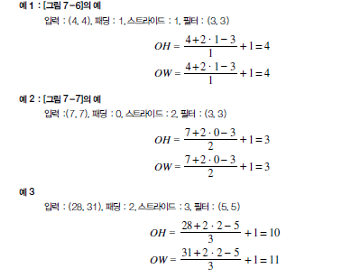

SECTION 07 합성곱 신경망(CNN)
7.2.4 스트라이드(stride 이동 폭)
필터를 적용하는 위치의 간격을 스트라이드stride라고 한다

Slide 10
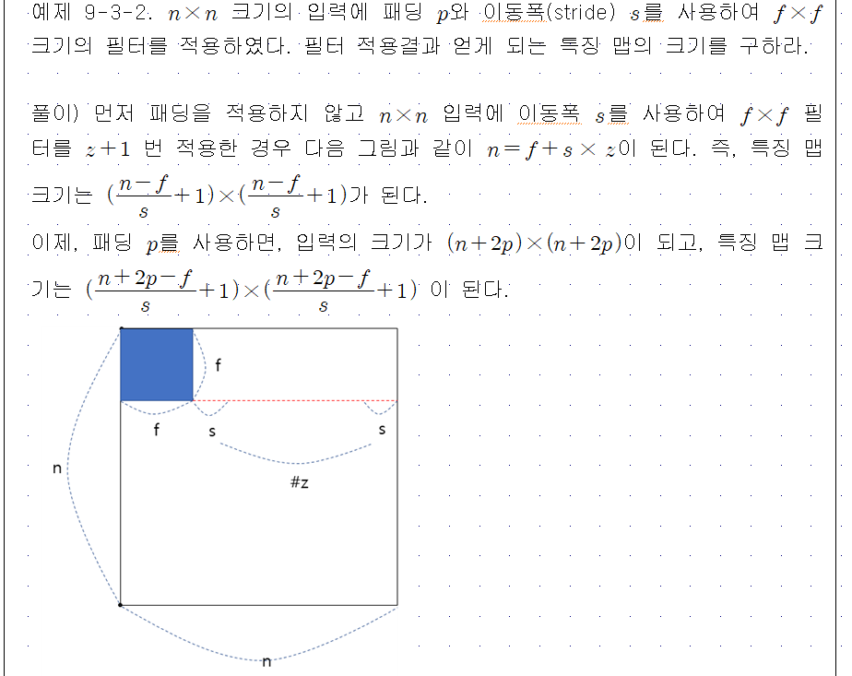

Slide 11
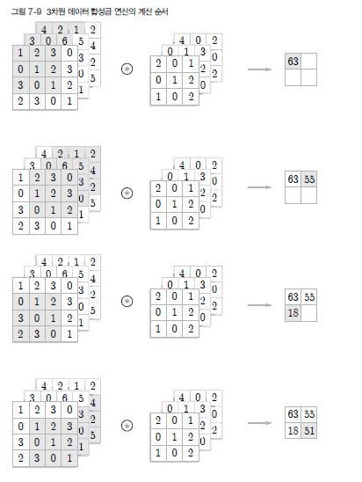
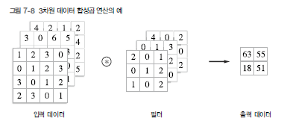
SECTION 07 합성곱 신경망(CNN)
7.2.5 3차원 데이터의 합성곱 연산
3차원의 합성곱 연산에서 주의할 점은 입력 데이터의 채널 수와 필터의 채널 수가 같아야 한다는 것이다

Slide 12
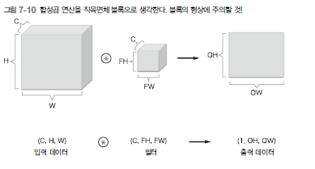
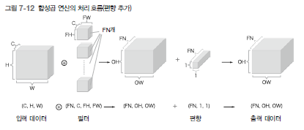
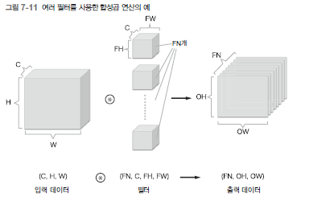
SECTION 07 합성곱 신경망(CNN)
7.2.6 블록으로 생각하기
형상이 다른 블록의 덧셈은 numpy의 broadcasting 기능으로 구현

Slide 13
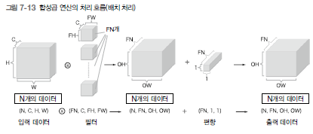
SECTION 07 합성곱 신경망(CNN)
7.2.7 배치 처리
각 계층을 흐르는 데이터의 차원을 하나 늘려 4차원 데이터로 저장 (데이터수, 체널수, 높이, 너비)

Slide 14
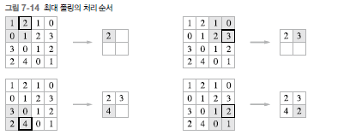
SECTION 07 합성곱 신경망(CNN)
7.3 풀링 계층
풀링의 윈도우 크기와 스트라이드는 같은 값으로 설정하는 것이 보통임

Slide 15
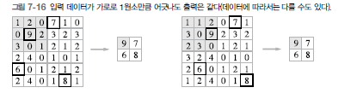
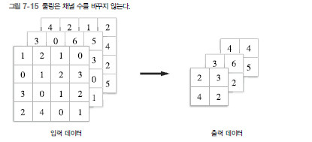
SECTION 07 합성곱 신경망(CNN)
7.3.1 풀링 계층의 특징
학습해야 할 매개변수가 없다
풀링 계층은 합성곱 계층과 달리 학습해야 할 매개변수가 없다.
풀링은 대상 영역에서최댓값이나 평균을 취하는 명확한 처리이므로 특별히 학습할 것이 없다.
채널 수가 변하지 않는다
풀링 연산은 입력 데이터의 채널 수 그대로 출력 데이터로 내보낸다.
[그림 7-15]처럼 채널마다 독립적으로 계산하기 때문이다.
입력의 변화에 영향을 적게 받는다(강건하다)
입력 데이터가 조금 변해도 풀링의 결과는 잘 변하지 않는다.
예를 들어 [그림 7-16]은입력 데이터의 차이(데이터가 오른쪽으로 1칸씩 이동)를 풀링이 흡수해 사라지게 하는 모습을 보여준다

Slide 16


SECTION 07 합성곱 신경망(CNN)
7.4 합성곱/풀링 계층 구현하기
7.4.1 4차원 배열
앞에서 설명한 대로 CNN에서 계층 사이를 흐르는 데이터는 4차원이다
이를 파이썬으로 구현하면 다음과 같다

Slide 17
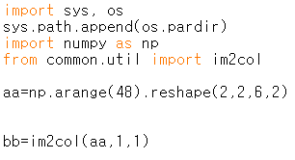
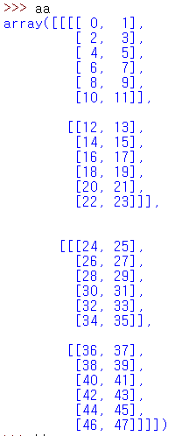
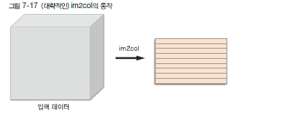
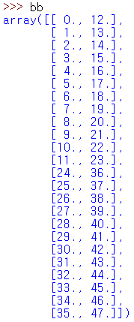
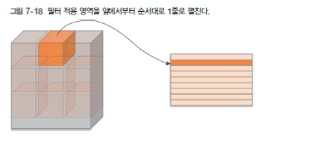
ch07/im2coltest.py
SECTION 07 합성곱 신경망(CNN)
7.4.2 im2col로 데이터 전개하기
이번 절에서는 for 문 대신 im2col이라는 편의
함수를 사용해 간단하게 구현해보겠다

Slide 18

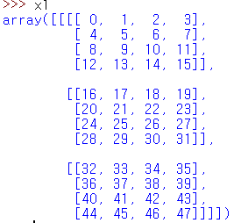
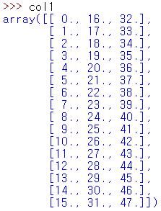





SECTION 07 합성곱 신경망(CNN)
7.4.2 im2col로 데이터 전개하기
이번 절에서는 for 문 대신 im2col이라는 편의
함수를 사용해 간단하게 구현해보겠다

Slide 19
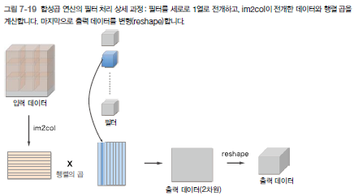
SECTION 07 합성곱 신경망(CNN)
7.4.2 im2col로 데이터 전개하기

Slide 20
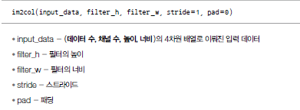
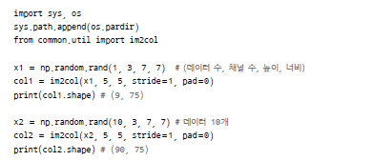






SECTION 07 합성곱 신경망(CNN)
7.4.3 합성곱 계층 구현하기
ch07/im2coltest.py

Slide 21
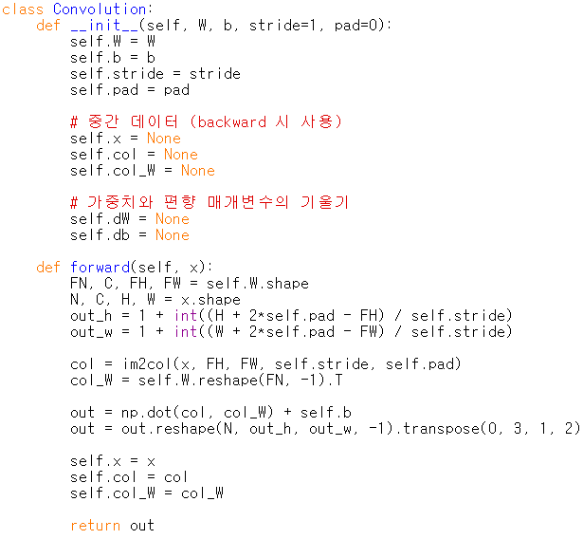
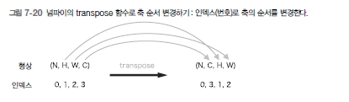
SECTION 07 합성곱 신경망(CNN)
7.4.3 합성곱 계층 구현하기
common/layer.py
FN이 결정되었기에 나머지는 알아서 선택
그림7.19 모양

Slide 22
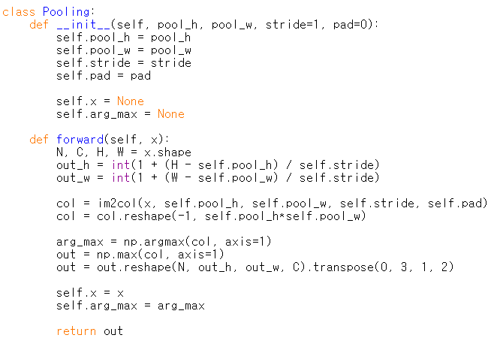
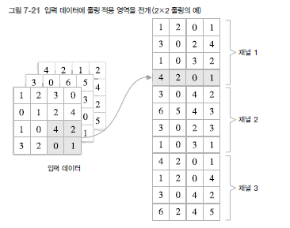
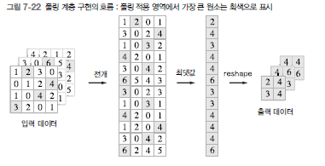
SECTION 07 합성곱 신경망(CNN)
common/layer.py
7.4.4 풀링 계층 구현하기
풀링의 경우 채널 쪽이 독립
Pooling size 만큼만 한 줄에 있도록..
풀링 계층 구현은 [그림 7-22]와 같이 다음의 세 단계로 진행한다.
1. 입력 데이터를 전개한다.
2. 행별 최댓값을 구한다.
3. 적절한 모양으로 성형한다.

Slide 23
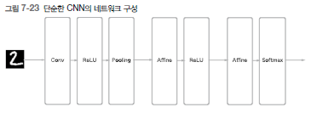
SECTION 07 합성곱 신경망(CNN)
7.5 CNN 구현하기
W1, b1
W2, b2
W3, b3
초기화 때 받는 인수
●●input_dim - 입력 데이터(채널 수, 높이, 너비)의 차원
●● conv_param - 합성곱 계층의 하이퍼파라미터(딕셔너리). 딕셔너리의 키는 다음과 같다.
- filter_num - 필터 수
- filter_size - 필터 크기
- stride - 스트라이드
- pad - 패딩
●● hidden_size - 은닉층(완전연결)의 뉴런 수
●● output_size - 출력층(완전연결)의 뉴런 수
●● weight_init_std - 초기화 때의 가중치 표준편차

Slide 24
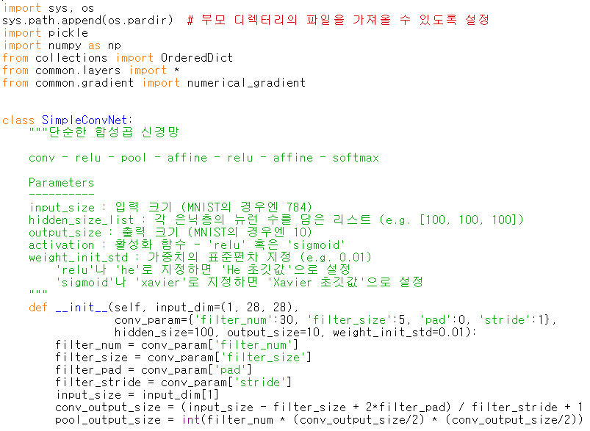





SECTION 07 합성곱 신경망(CNN)
7.5 CNN 구현하기
ch07/simple_convnet.py
●● conv_param - 합성곱 계층의 하이퍼파라미터(딕셔너리). 딕셔너리의 키는 다음과 같다.
- filter_num - 필터 수
- filter_size - 필터 크기
- stride - 스트라이드
- pad - 패딩

Slide 25
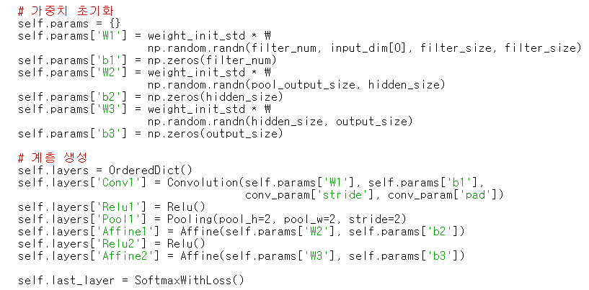



SECTION 07 합성곱 신경망(CNN)
7.5 CNN 구현하기
ch07/simple_convnet.py

Slide 26
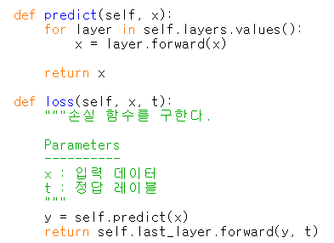
SECTION 07 합성곱 신경망(CNN)
7.5 CNN 구현하기
ch07/simple_convnet.py

Slide 27
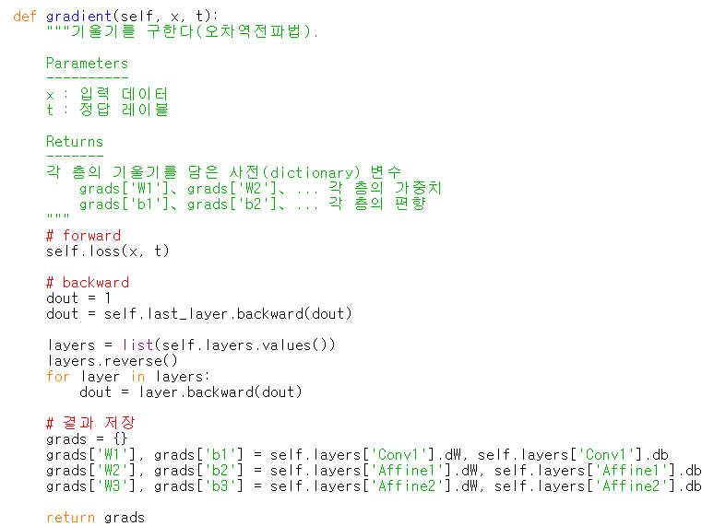
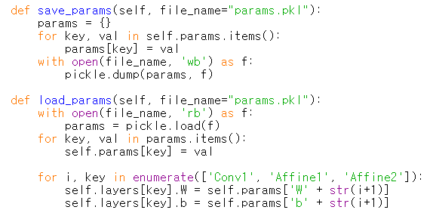
SECTION 07 합성곱 신경망(CNN)
7.5 CNN 구현하기
ch07/simple_convnet.py

Slide 28
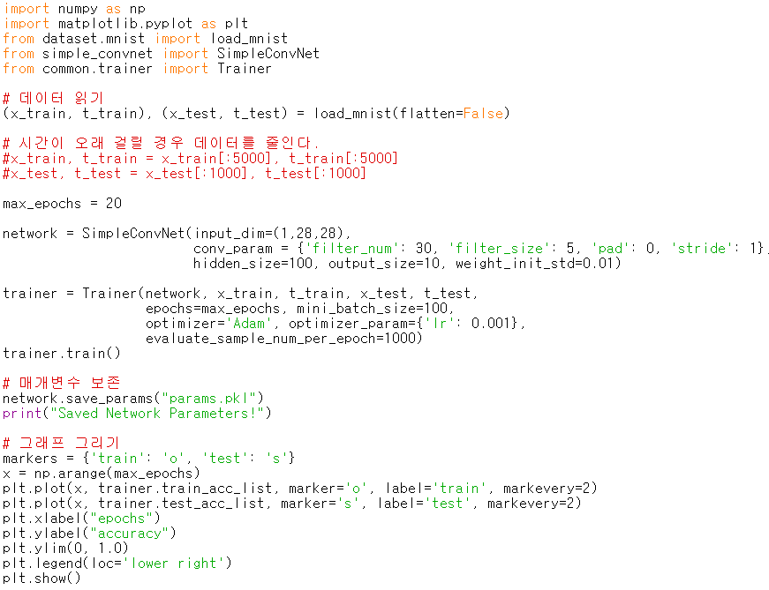
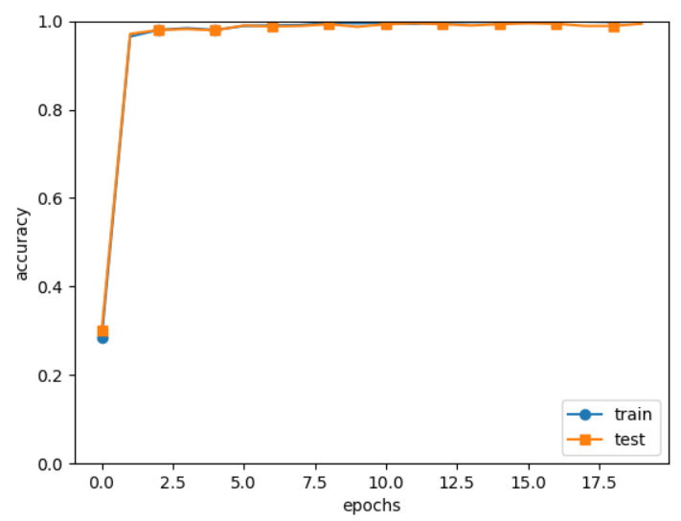
SECTION 07 합성곱 신경망(CNN)
7.5 CNN 구현하기
ch07/train_convnet.py

Slide 29
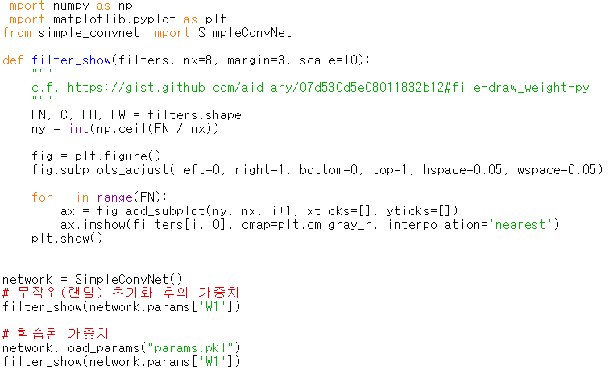
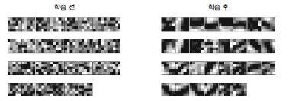
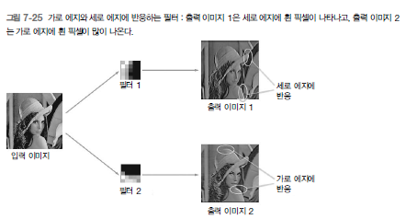


SECTION 07 합성곱 신경망(CNN)
7.6 CNN 시각화하기
7.6.1 1번째 층의 가중치 시각화하기
(30,1,5,5)

Slide 30
SECTION 07 합성곱 신경망(CNN)
7.6.2 층 깊이에 따른 추출 정보 변화
그림 7-26 CNN의 합성곱 계층에서 추출되는 정보. 1번째 층은 에지와 블롭, 3번째 층은 텍스처, 5번째 층은 사물의일부, 마지막 완전연결 계층은 사물의 클래스(개, 자동차 등)에 뉴런이 반응한다. [19]

Slide 31
SECTION 07 합성곱 신경망(CNN)
7.7.1 LeNet
그림 7-27 LeNet의 구성[20]

Slide 32
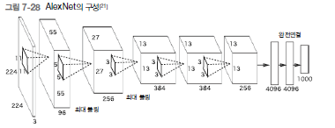
SECTION 07 합성곱 신경망(CNN)
7.7.2 AlexNet
LeNet과 비교해 훨씬 최근인 2012년에 발표된 AlexNet은 딥러닝 열풍을 일으키는 데 큰 역할을 했다
●● 활성화 함수로 ReLU를 이용한다.
●● LRNLocal Response Normalization이라는 국소적 정규화를 실시하는 계층을 이용한다.
●● 드롭아웃을 사용한다.

